Slide 1
Universidade Federal de Pernambuco
Centro de Ciências da Saúde
Pós-Graduação em Saúde da Criança e do Adolescente (PPGSCA)
Inclusão digital do professor universitário para atuar na educação online
Luciana Studart
Aloísia Pimentel

Slide 2

Da Tecnologia para Além da Tecnologia: A Internet como possibilidade de
redimensionamento do papel do professor, VILARINHO, L.R.; BARRETO, R.B.
O computador – Nova etapa na história do Homem
  Lévy (2001) situa o computador entre os grandes objetos antropológicos,
  Dreifuss (1996) por volta de 2030, o mundo estará dividido em dois segmentos bem distintos
É um caminho sem volta

Slide 3
Um dos espaços invadidos pelas TIC
Repercussões sobre:
  Professores
  Alunos
  Gestores
  Paradigmas de ensino-aprendizagem
  Relações sociais na e fora da escola
  Carreira docente, etc.
EDUCAÇÃO

Slide 4
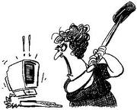
A TIC como interface educacional pode
  Aproximar os alunos do professor/conhecimento
  Afastar
Para os processos educativos e formação dos docentes é preciso considerar 2 dimensões inseparáveis da TIC:
  Ferramenta pedagógica - o que exige experimentar as possibilidades que podem ser criadas para torná-las mais criativas e eficazes;
  Objeto de estudo - o que demanda situá-las como foco de investigação com vistas a uma leitura crítica das mesmas.

Slide 5
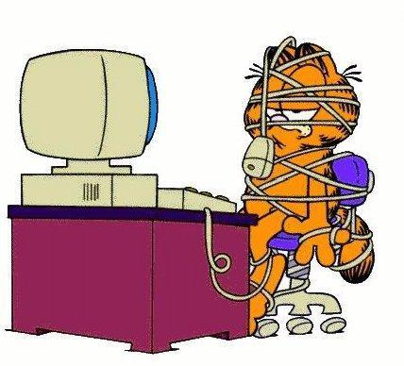
O professor redimensionado tem compromisso com a prática libertadora, sendo cúmplice do aluno em suas prerrogativas pedagógicas, entendendo-o como sujeito de sua formação. É, sobretudo, aquele que “sem perder o rigor metodológico que conduz à produção científica em toda sua espessura” (JAPIASSU, 1999, p.62)
Este professor, respaldado por uma concepção libertadora, pratica a problematização, valorizando o diálogo como elemento de superação da contradição aluno-professor. Tal visão deve fundamentar as novas “cenas” do ensino-aprendizagem.
VILARINHO; BARRETO

Slide 6
O professor redimensionado seria:
Autônomo na busca da informação e crítico na sua transformação em conhecimento.
  Competência para libertar-se; possibilita a presença no mundo. O sujeito autônomo, ativo e construtivo se contrapõe ao sujeito autômato, passivo e reprodutivo
Autor, participando construtivamente da produção do conhecimento e articulando-o na rede.
  Autoria exige esforço filosófico, competência de levar o pensamento a alcançar a essência de um fenômeno; a autoria depende de prática e de reflexão sobre a prática
Capaz de administrar a sua formação contínua;
  Competência para negociar com os colegas um programa pessoal de aperfeiçoamento;

Slide 7
Saberia usar e articular meios, métodos e tecnologias.
  Não basta a apropriação instrumental dos recursos; é preciso questionar a prática, integrar teoria e prática
Teria visão interdisciplinar.
  A convergência de saberes se dá na ação; na conectividade entre diferentes campos.
Utilizaria a dinâmica da rede em projetos interativos de aprendizagem colaborativa.
  A rede favorece a colaboração e a interatividade.
  A rede poderia promover “uma renovação profunda do laço social”, perfeitamente plausível para a sala de aula. Assim, transitar no ciberespaço exige competência para estabelecer e consolidar relações sociais em torno de objetivos comuns;

Slide 8
Seria capaz de ampliar sua postura dialógica.
  O diferencial trazido pela rede para o ensino-aprendizagem refere-se a um “mais comunicacional”, o que implica em estar junto para construir junto; portanto, envolve a competência de estabelecer e manter diálogos;
Estimularia produções de “inteligência coletiva”.
As tecnologias são importantes para a produção de um contexto no qual se articulam meios, saberes, alunos, professores, métodos e técnicas de ensino; porém a Pedagogia que articula esses elementos é muito mais importante.
VILARINHO; BARRETO

Slide 9
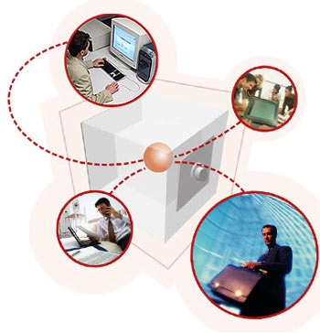
Inclusão digital do professor universitário para atuar na educação online,
OLIVEIRA; FUMES, 2008
Estão os professores preparados para lidar com as especificidades da educação online?
A inclusão digital é suficiente para o professor atuar na educação online?
O que muda na formação do professor?
Quais competências e habilidades precisam desenvolver para exercer o trabalho docente em contexto de educação online?
(OLIVEIRA ; FUMES, 2008,

Slide 10

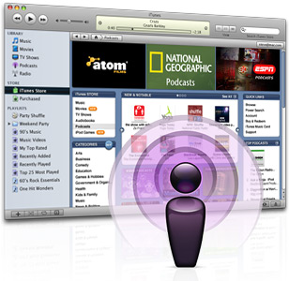

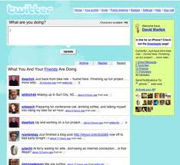
Desafios para a incorporação de novas práticas docentes baseadas nas TIC;
Perspectivas pedagógicas que esse novo ambiente educativo proporciona
  Práticas centradas em atividades inovadora, dinâmica, participativa e interativa.
  Ferramentas como
    Blog
    Podcasts
    Wikipedia
    Twitter

Slide 11
Educar é colaborar para que professores e alunos nas escolas e organizações - transformem suas vidas em processos permanentes de aprendizagem. É ajudar os alunos na construção da sua identidade, do seu caminho pessoal e profissional - do seu projeto de vida, no desenvolvimento das habilidades de compreensão, emoção e comunicação que lhes permitam encontrar seus espaços pessoais, sociais e de trabalho e tornar-se cidadãos realizados e produtivos.
MORAN (2009)

Slide 12
Com a Internet estamos começando a ter que modificar a forma de ensinar e aprender;
Só vale a pena estarmos juntos fisicamente quando acontece algo significativo, quando aprendemos mais estando juntos do que pesquisando isoladamente nas nossas casas;
Temos informações demais e dificuldade em escolher quais são significativas para nós
A aquisição da informação, dos dados dependerá cada vez menos do professor;
Parte das nossas dificuldades em ensinar se deve também ou nível organizacional e interpessoal - formas de gerenciamento autoritário;
Há uma interação entre as expectativas dos alunos, as expectativas institucionais e sociais e as possibilidades concretas de cada professor;

Slide 13
Os educadores deve ser maduros intelectual e emocionalmente, pessoas curiosas, entusiasmadas, abertas, que saibam motivar e dialogar;
Os ministradores, diretores e coordenadores mais abertos, que entendam todas as dimensões que estão envolvidas no processo pedagógico, além das empresariais ligadas ao lucro; que apoiem os professores inovadores, que equilibrem o gerenciamento empresarial, tecnológico e o humano, contribuindo para que haja um ambiente de maior inovação, intercâmbio e comunicação
Alunos curiosos, motivados, facilitam enormemente o processo, estimulam as melhores qualidades do professor, tornam-se interlocutores lúcidos e parceiros de caminhada do professor-educador

Slide 14
CONSULTAS
Da Tecnologia para Além da Tecnologia: A Internet como possibilidade de
redimensionamento do papel do professor, VILARINHO, L.R.; BARRETO, R.B.
www.anped.org.br/reunioes/27/gt04/t044.pdf
Acesso em: 20 de julho de 2011.
Inclusão digital do professor universitário para atuar na educação online,
Oliveira, A.S.; Fumes, N.L., Práticas de Formação de Professores na Educação
a Distância, UFAL, 2008
www.slideshare.net/prof.fernandoscp/incluso-digital-1293307
Acesso em: 20 de julho de 2011.
Mudar a forma de ensinar e de aprender com tecnologias
Transformar as aulas em pesquisa e comunicação presencial-virtual
MORAN, José Manuel, MASETTO, Marcos e BEHRENS, Marilda. Novas Tecnologias e Mediação Pedagógica. 16ª ed. Campinas: Papirus, 2009, p.11-65
http://www.eca.usp.br/prof/moran/uber.htm
Acesso em: 01 de agosto de 2011
Novos desafios na educação a Internet na educação presencial e virtual
Saberes e Linguagens de educação e comunicação, organizado por Tânia Maria E. Porto, editora daUFPel, Pelotas, 2001, páginas 19-44.
http://www.eca.usp.br/prof/moran/novos.htm
Acesso em: 01 de agosto de 2011

